Slide 1
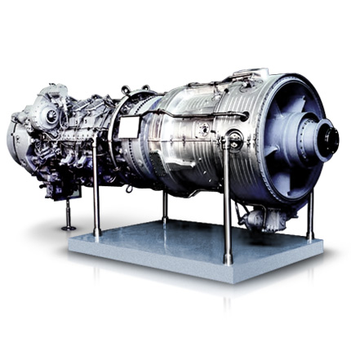
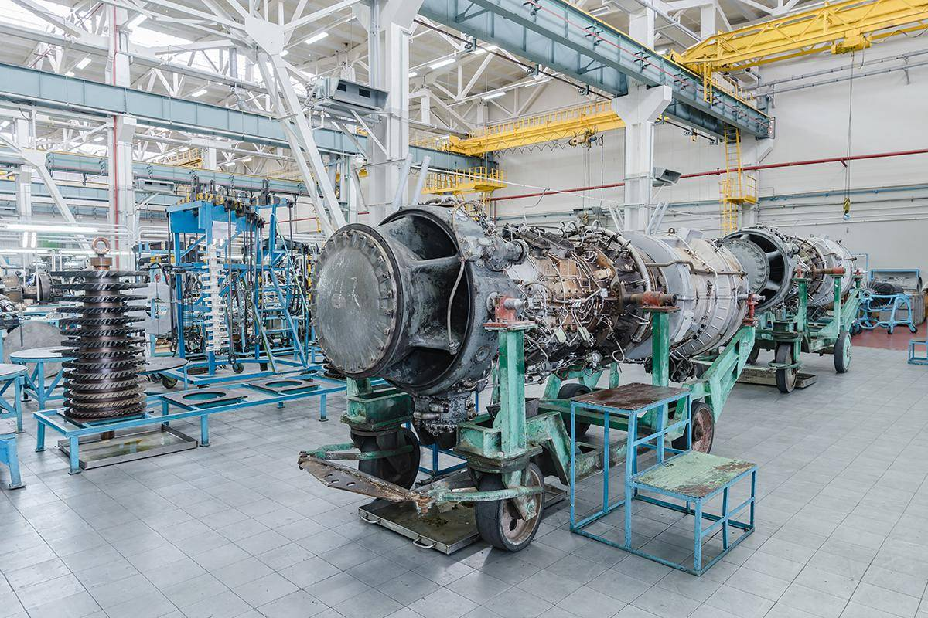
ЛОЙИХА НОМИ | ГАЗ ТУРБИНАЛИ ДВИГАТЕЛЛАРНИ ТАЪМИРЛАШНИ ТАШКИЛ ЭТИШ
Лойихани амалга ошириш муддати | 2020-2023 й.
Инвестициялар хажми | 65,0 млн. АҚШ долл.
Жорий йилда импорт хажми | 18-22 млн. АҚШ долл.
Махаллийлаштириш даражаси | 50 %дан кам эмас.
Янги иш ўринлари сони | 35 киши.

